Slide 1
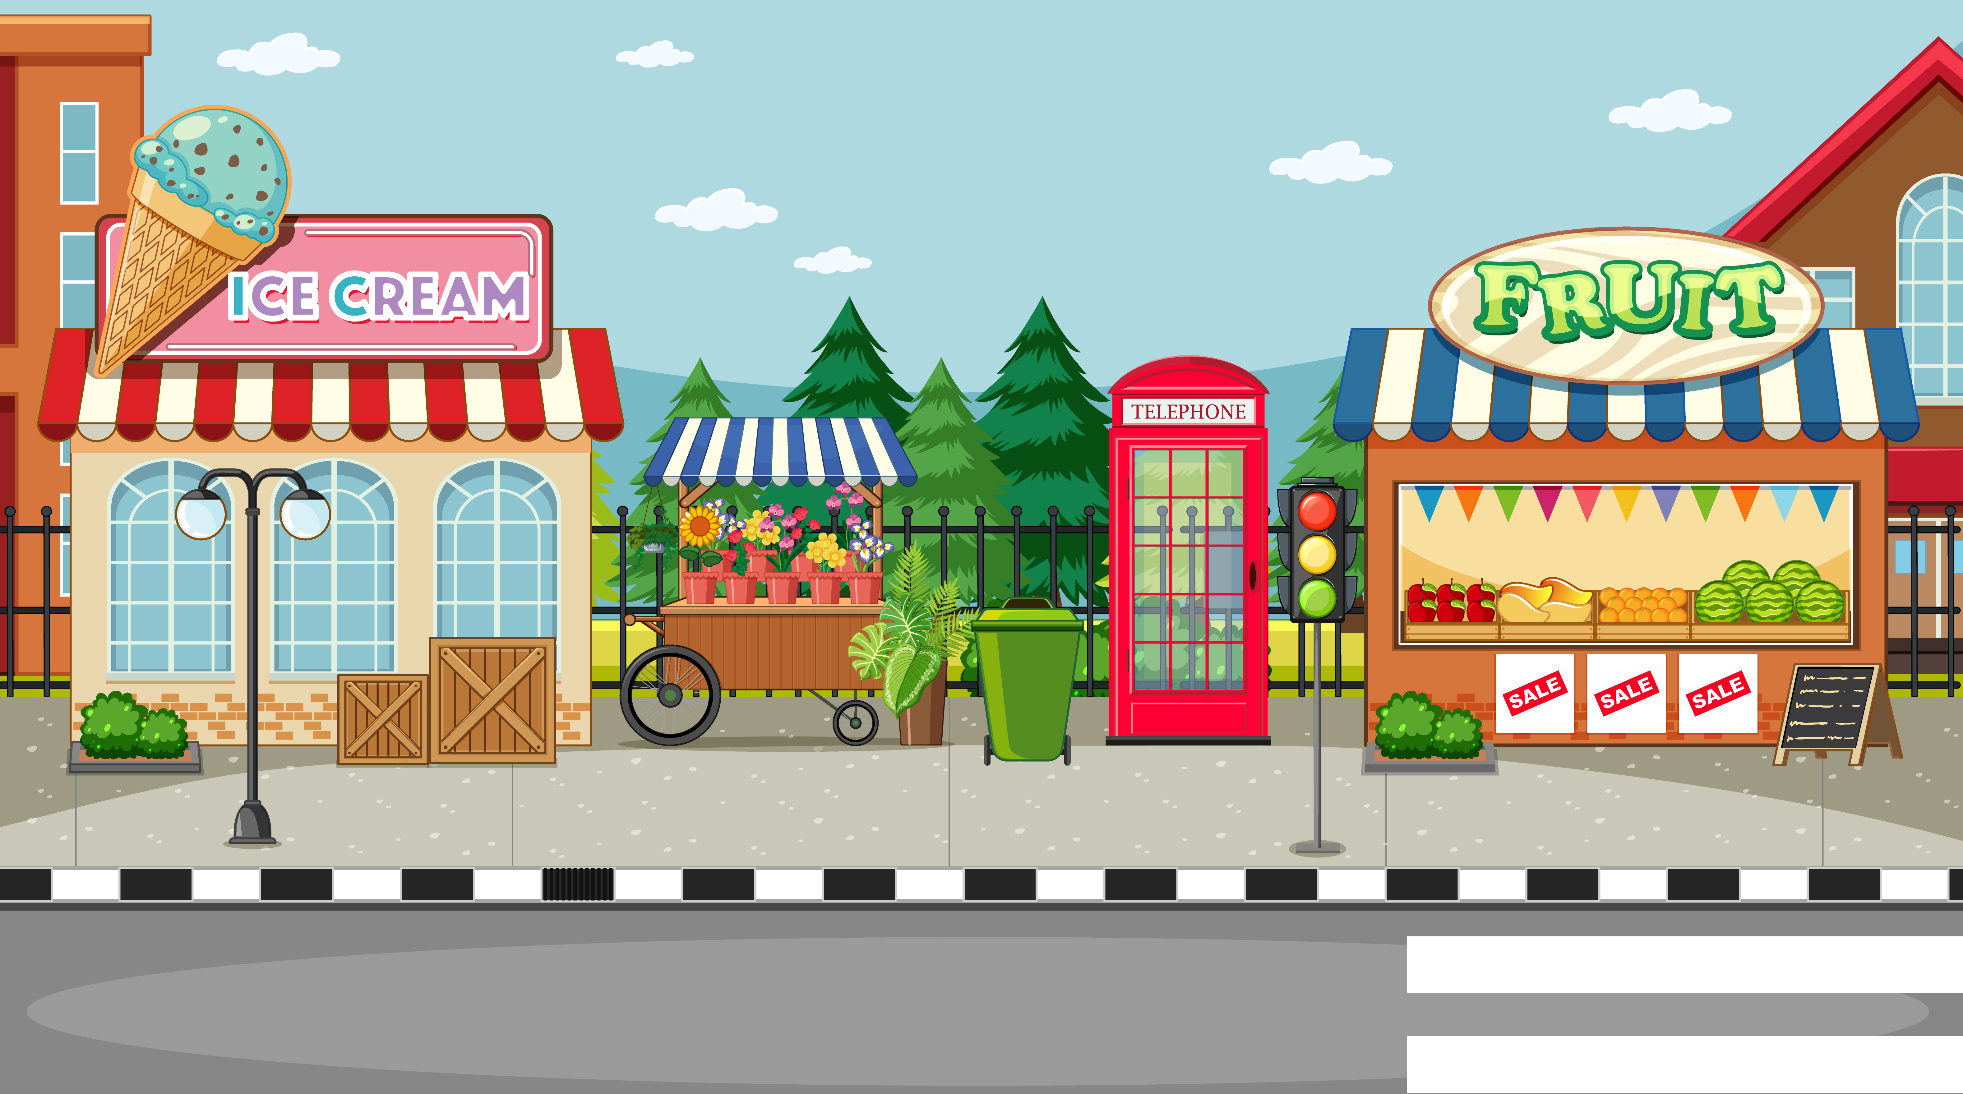



Slide 2

Nhận diện và biết cách sử dụng từ đa nghĩa

Slide 3
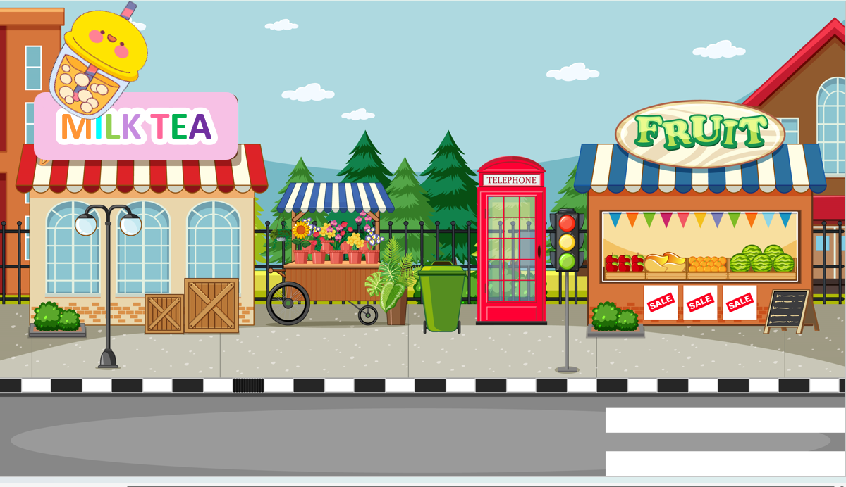


Slide 4
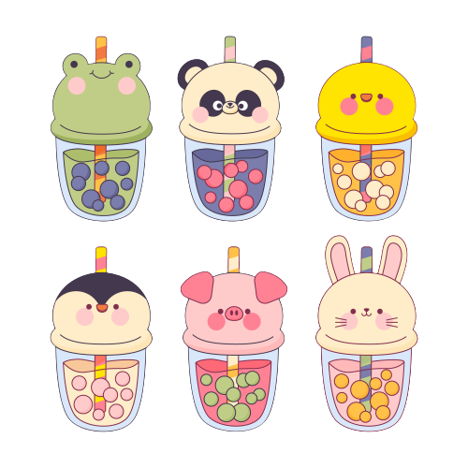
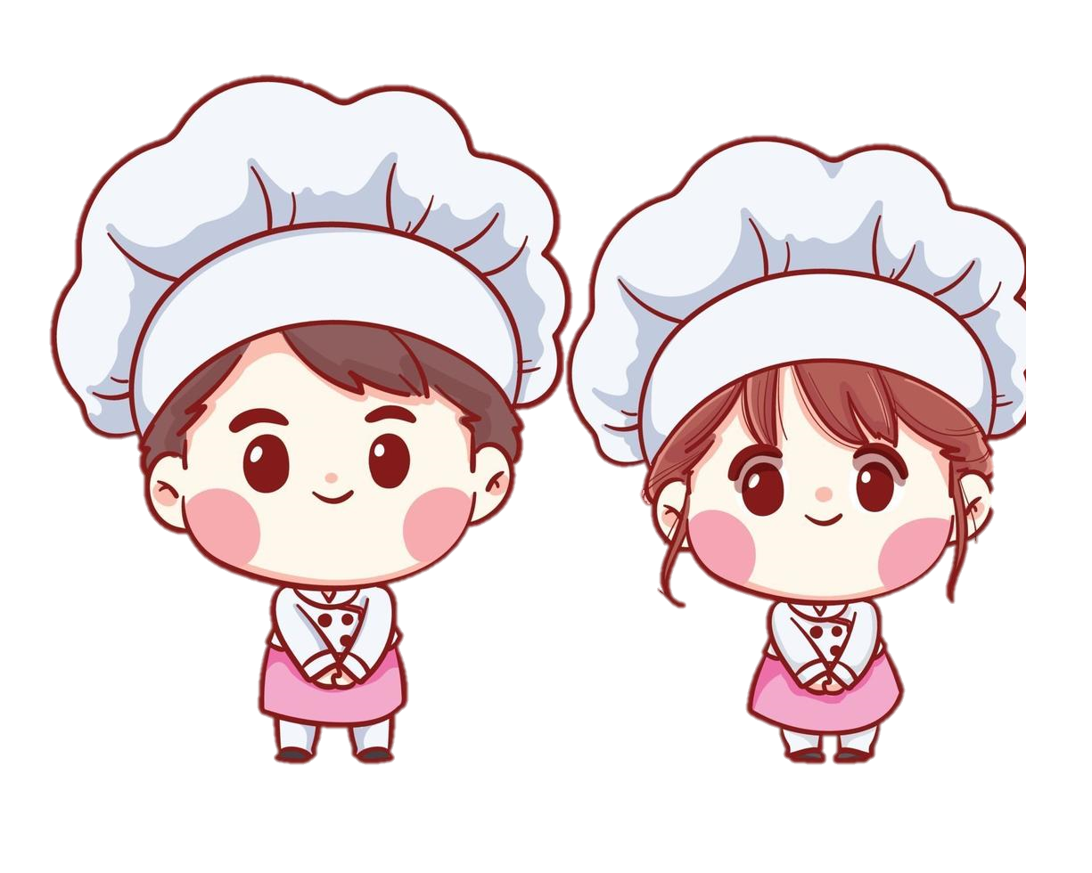
Tiệm trà sữa đã sẵn sàng. Hãy giúp chúng mình làm thật nhiều ly trà sữa thơm ngon nhé!
MILK TEA
MILK TEA

Slide 5
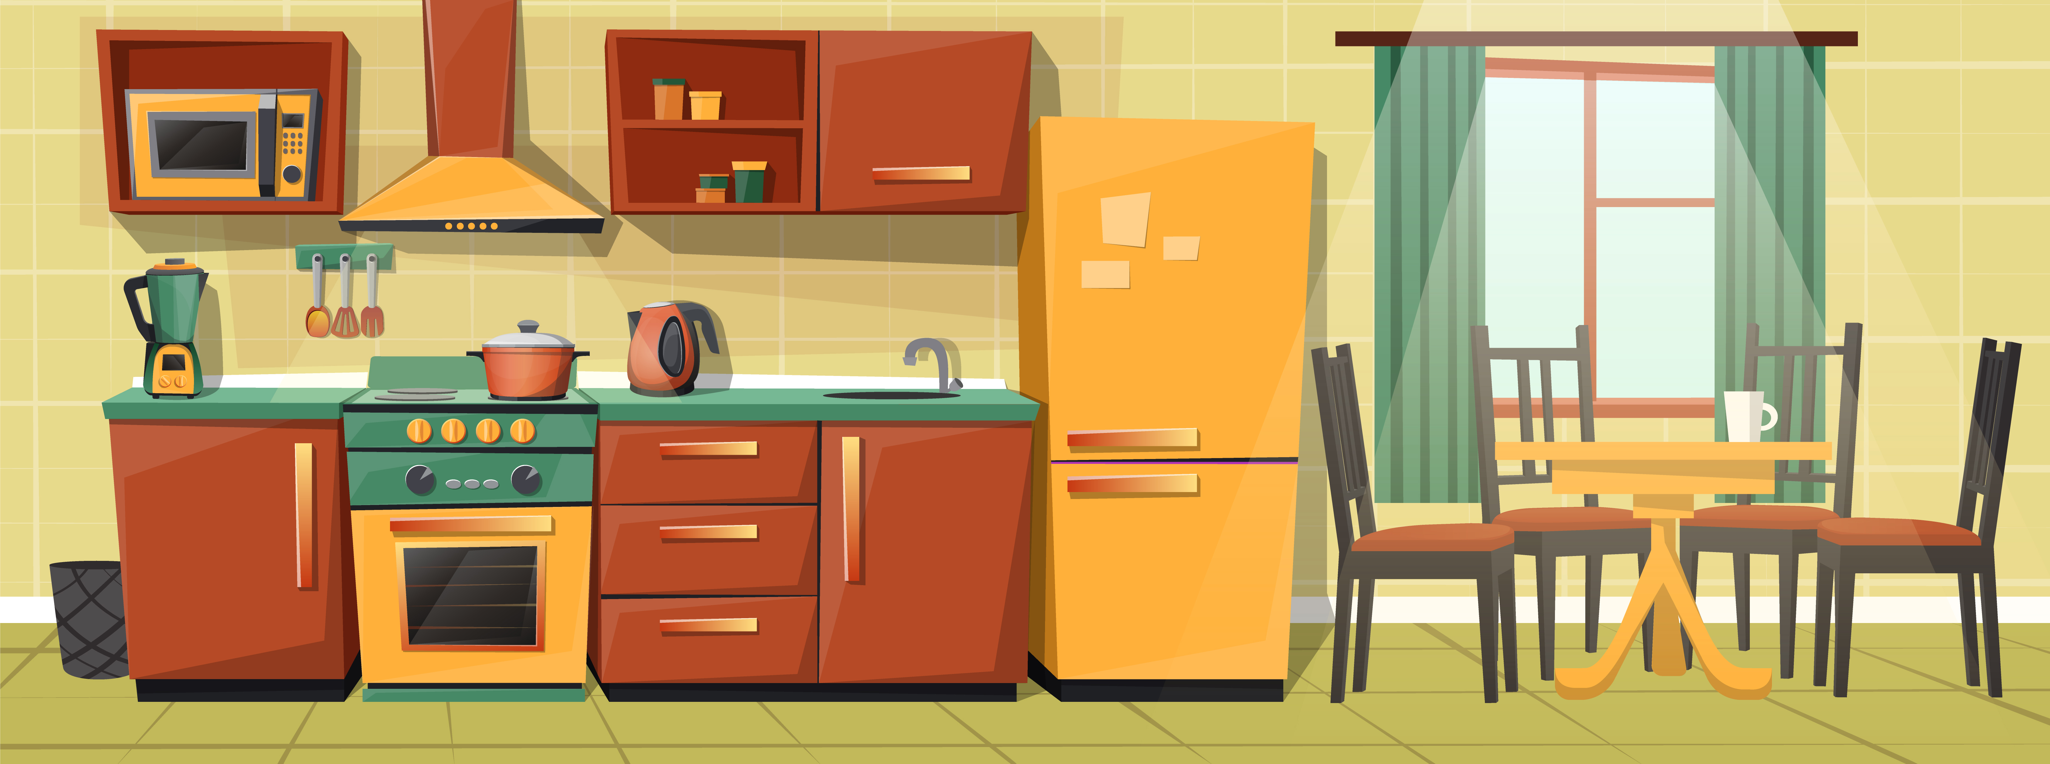


Slide 6
Hoạt động 1
Hình thành khái niệm từ đa nghĩa

Slide 7
Hãy giúp chúng mình vượt qua thử thách đầu tiên để mang về những nguyên liệu cần thiết nhé!

Slide 8
1. Đọc nghĩa của từ “mũi” và thực hiện yêu cầu:
Mũi
1. Bộ phận nhô lên ở giữa mặt người và động vật có xương sống, dùng để thở và ngửi. Mũi dọc dừa.
2. Bộ phận có đầu nhọn, nhô ra phía trước của một số vật. Mũi thuyền.
3. Mỏm đất nhô ra biển. Mũi Cà Mau. [...]
a. Từ “mũi” được trình bày mấy nghĩa? Đó là những nghĩa nào?
b. Nghĩa nào của từ “mũi” được trình bày đầu tiên?
c. Các nghĩa 2 và 3 có điểm nào giống với nghĩa 1?

Slide 9



Slide 10

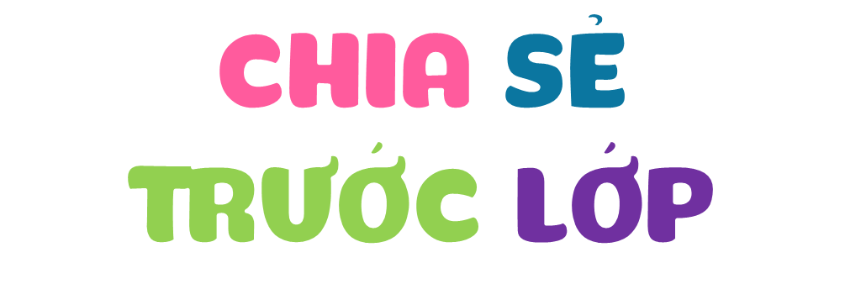

Slide 11
a. Từ “mũi” được trình bày mấy nghĩa? Đó là những nghĩa nào?
1. Bộ phận nhô lên ở giữa mặt người và động vật có xương sống, dùng để thở và ngửi. Mũi dọc dừa.
2. Bộ phận có đầu nhọn, nhô ra phía trước của một số vật. Mũi thuyền.
3. Mỏm đất nhô ra biển. Mũi Cà Mau. [...]
Từ “mũi” được trình bày ba nghĩa.

Slide 12
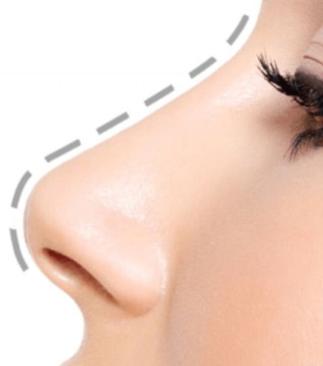
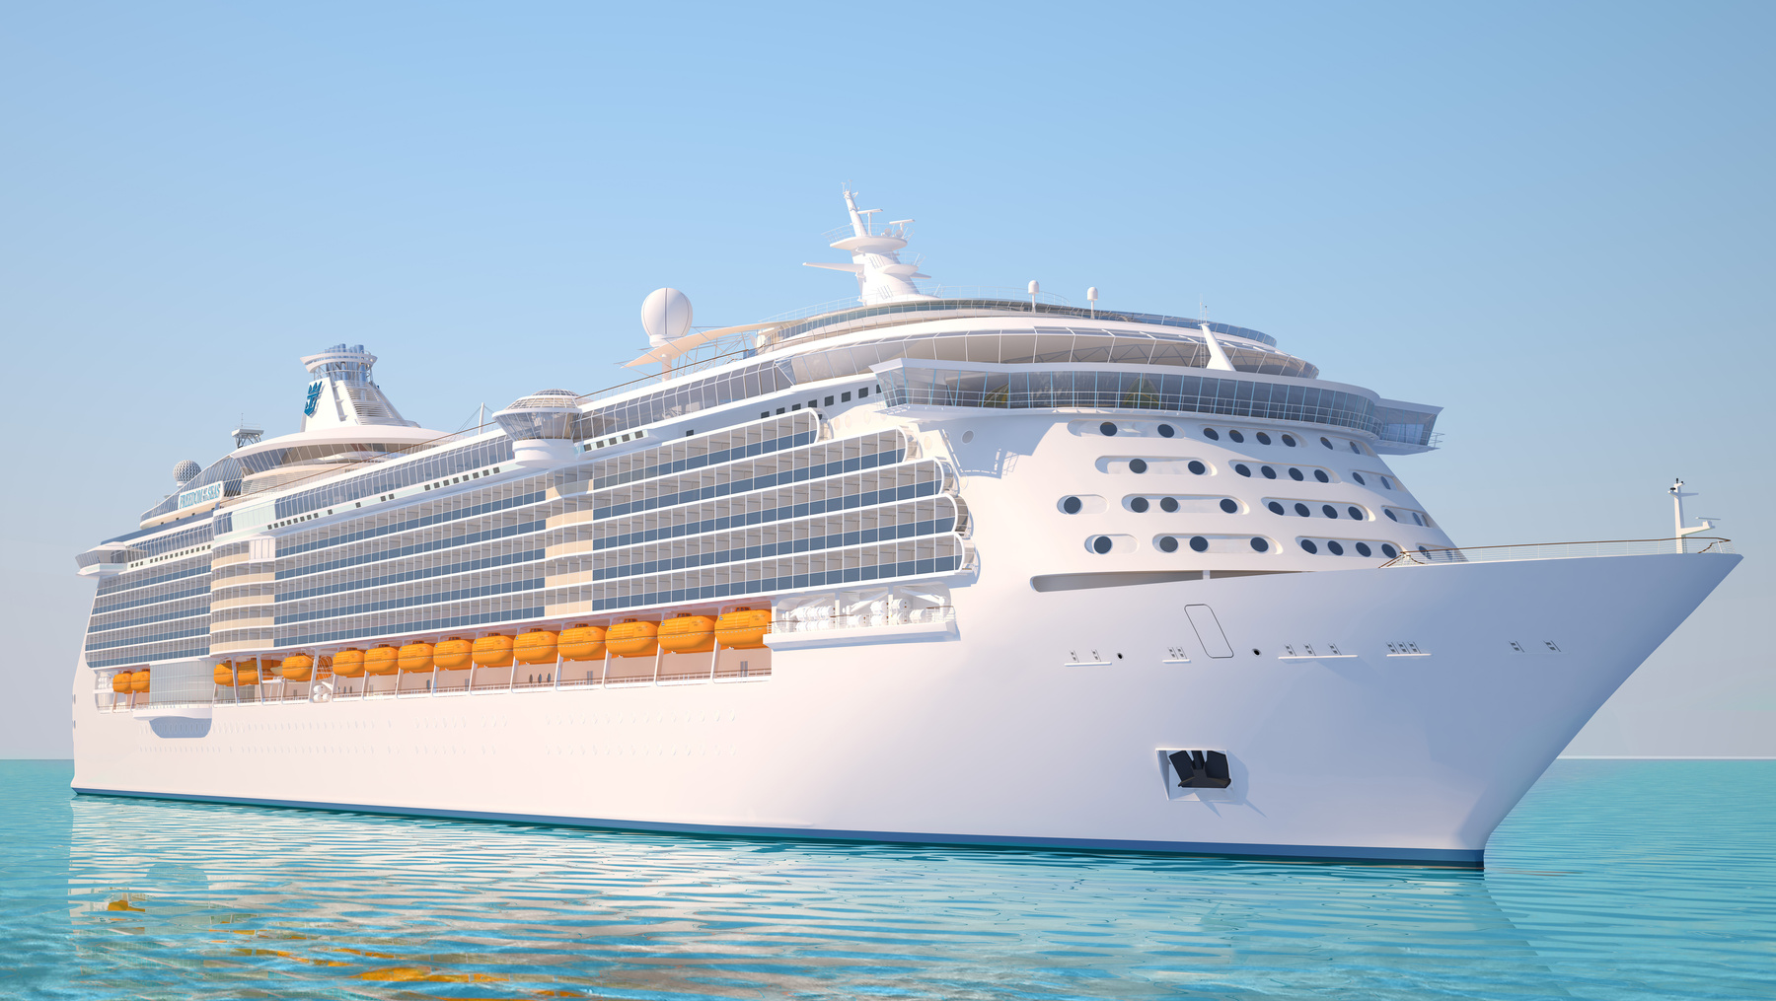
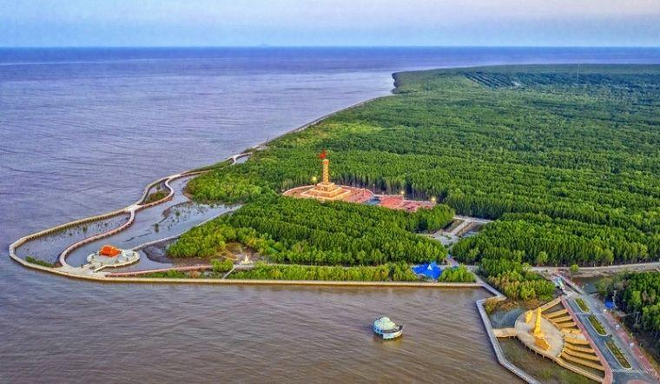
Mũi dọc dừa
Mũi thuyền
Mũi Cà Mau

Slide 13
b. Nghĩa nào của từ “mũi” được trình bày đầu tiên?
1. Bộ phận nhô lên ở giữa mặt người và động vật có xương sống, dùng để thở và ngửi. Mũi dọc dừa.
2. Bộ phận có đầu nhọn, nhô ra phía trước của một số vật. Mũi thuyền.
3. Mỏm đất nhô ra biển. Mũi Cà Mau. [...]

Slide 14
c. Các nghĩa 2 và 3 có điểm nào giống với nghĩa 1?
1. Bộ phận nhô lên ở giữa mặt người và động vật có xương sống, dùng để thở và ngửi. Mũi dọc dừa.
2. Bộ phận có đầu nhọn, nhô ra phía trước của một số vật. Mũi thuyền.
3. Mỏm đất nhô ra biển. Mũi Cà Mau. [...]

Slide 15
Từ đa nghĩa là từ có hai nghĩa trở lên, trong đó có một nghĩa gốc và một hay một số nghĩa chuyển.
Giữa các nghĩa của từ đa nghĩa có mối liên quan với nhau.

Slide 16

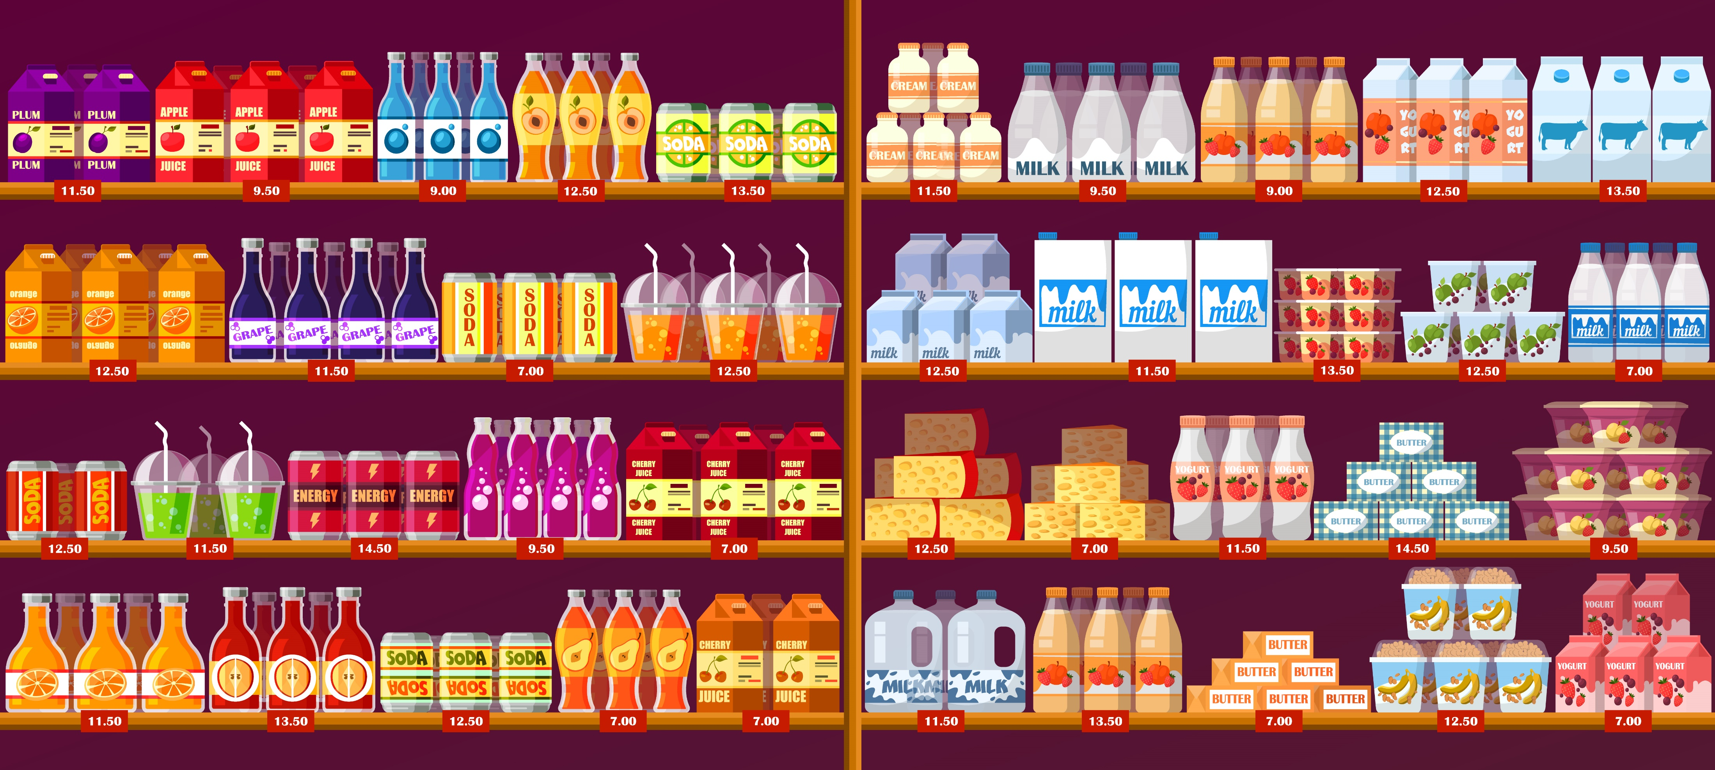
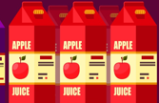






Slide 17

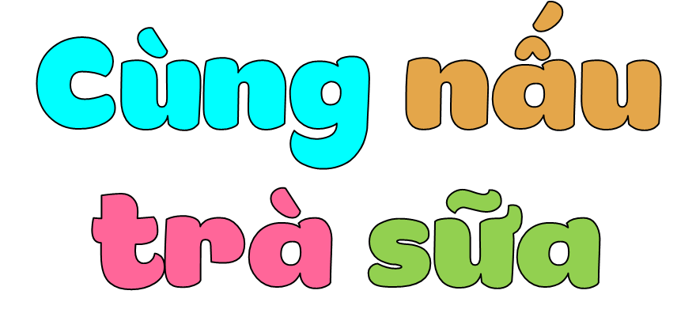
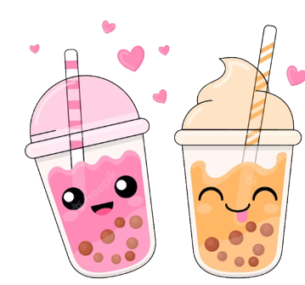
TRẠM 2

Slide 18
Hoạt động 2
Tìm các nghĩa của từ đa nghĩa

Slide 19
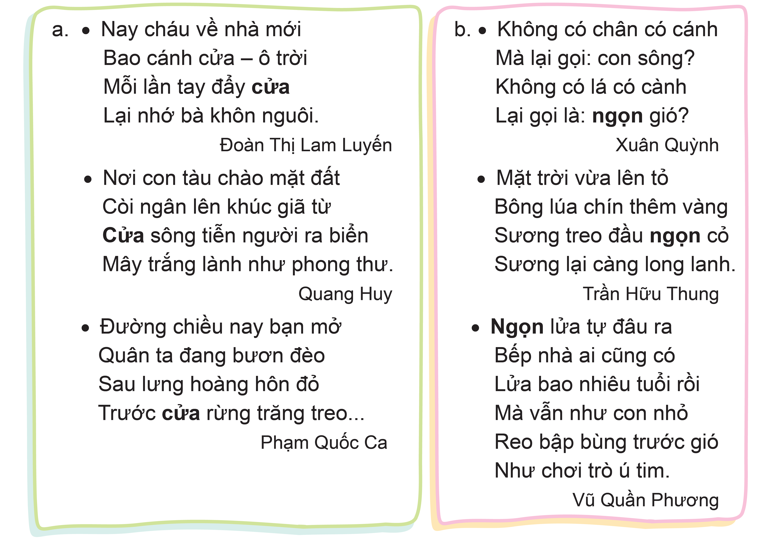
2. Đọc các đoạn thơ sau và cho biết từ in đậm trong mỗi đoạn thơ được dùng với nghĩa gốc hay nghĩa chuyển.

Slide 20



THẢO LUẬNNHÓM
Góc chia sẻ

Slide 21

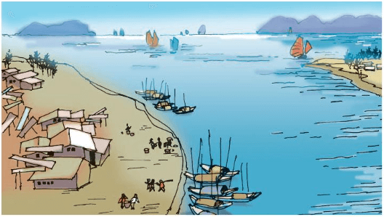

Nay cháu về nhà mới
Bao cánh cửa – ô trời
Mỗi lần tay đẩy cửa
Lại nhớ bà khôn nguôi.
Đoàn Thị Lam Luyến
Nơi con tàu chào mặt đất
Còi ngân lên khúc giã từ
Cửa sông tiễn người ra biển
Mây trắng lành như phong thư.
Quang Huy
Đường chiều nay bạn mở
Quân ta đang bươn đèo
Sau lưng hoàng hôn đỏ
Trước cửa rừng trăng treo...
Phạm Quốc Ca
Nghĩa gốc
Nghĩa chuyển

Slide 22
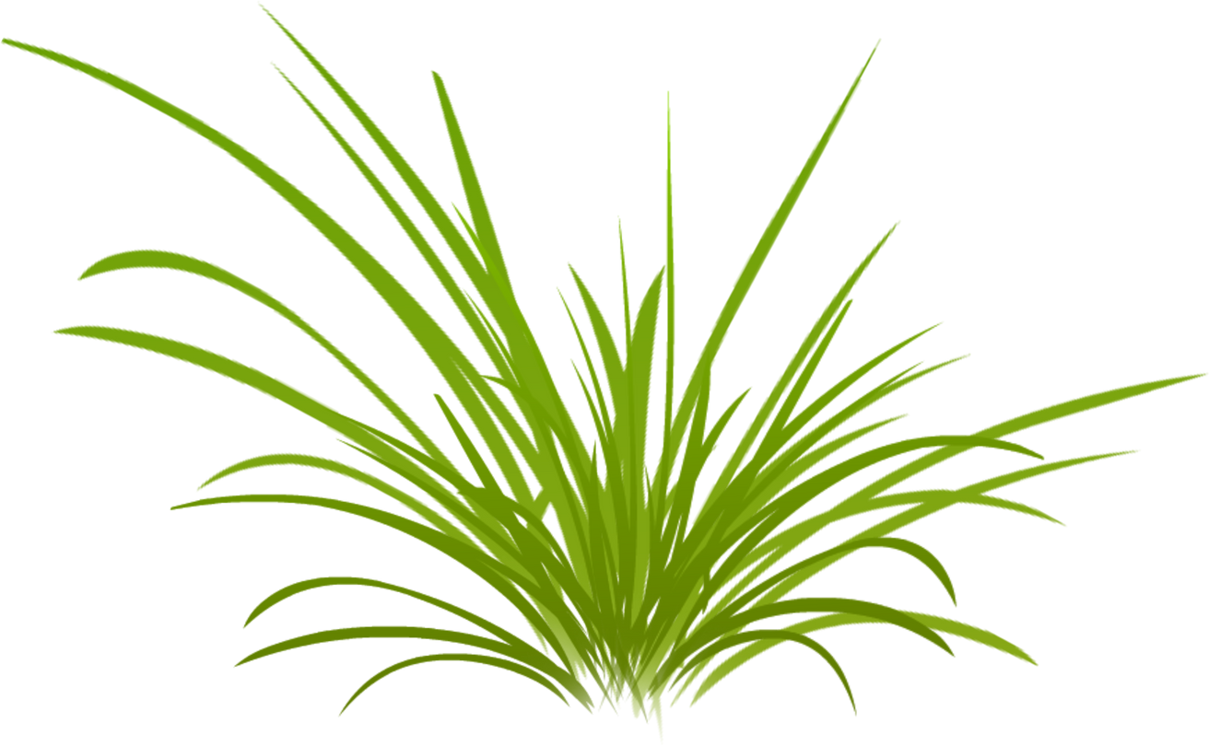


Không có chân có cánh
Mà lại gọi: con sông?
Không có lá có cành
Lại gọi là: ngọn gió?
Xuân Quỳnh
Mặt trời vừa lên tỏ
Bông lúa chín thêm vàng
Sương treo đầu ngọn cỏ
Sương lại càng long lanh.
Trần Hữu Thung
Ngọn lửa tự đâu ra
Bếp nhà ai cũng có
Lửa bao nhiêu tuổi rồi
Mà vẫn như con nhỏ
Reo bập bùng trước gió
Như chơi trò ú tim.
Vũ Quần Phương
Nghĩa gốc
Nghĩa chuyển

Slide 23
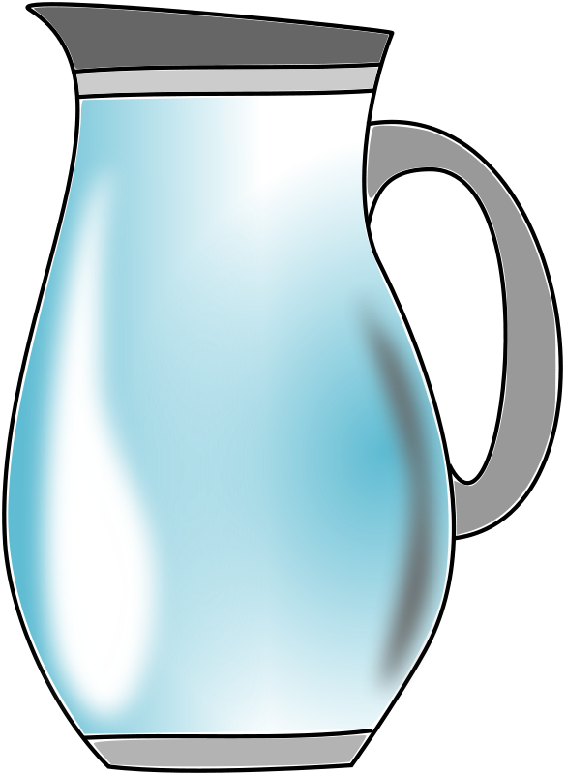
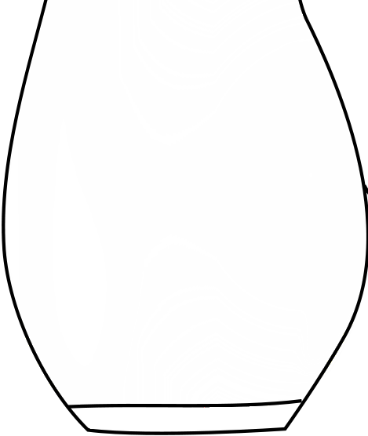
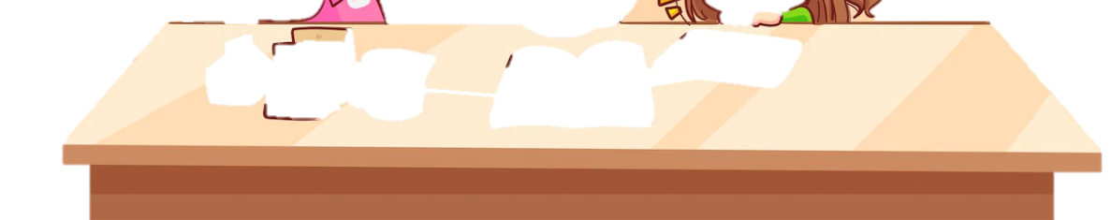
Cảm ơn các bạn đã giúp chúng mình nấu trà sữa nhé. Giờ hãy cùng chúng mình xem thành quả nào!

Slide 24
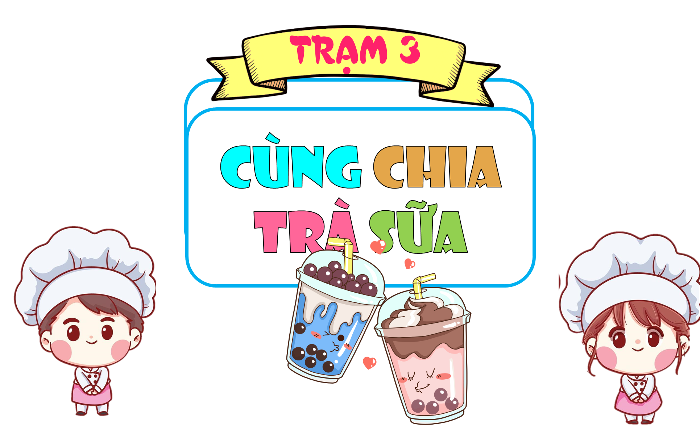

Slide 25

Hoạt động 3
Đặt câu với
từ đa nghĩa

Slide 26
3. Đặt câu để phân biệt nghĩa gốc và nghĩa chuyển của mỗi từ sau:
a. Lá:
– Bộ phận của cây, thường mọc ở cành hay thân, thường có hình dẹt, màu lục.
– Chỉ những sự vật có hình tấm mảnh nhẹ hoặc giống như hình cái lá.
b. Đầu:
– Phần trên cùng của thân thể người, nơi có bộ óc và nhiều giác quan khác.
– Phần trước nhất hoặc phần trên cùng của một số vật.

Slide 27

CHIA SẺ
TRƯỚC LỚP
THẢO LUẬN NHÓM ĐÔI

Slide 28
Các từ ngữ tương ứng với mỗi nghĩa:
a. Lá:
– Bộ phận của cây, thường mọc ở cành hay thân, thường có hình dẹt, màu lục: lá cây, chiếc lá, nón lá, vạch lá tìm sâu....
– Chỉ những sự vật có hình tấm mảnh nhẹ hoặc giống như hình cái lá: lá thứ, lá bài, lá cờ, lá chắn...
Notes:
HS chơi trò chơi Truyền điện để tìm các từ ngữ tương ứng với mỗi nghĩa.

Slide 29
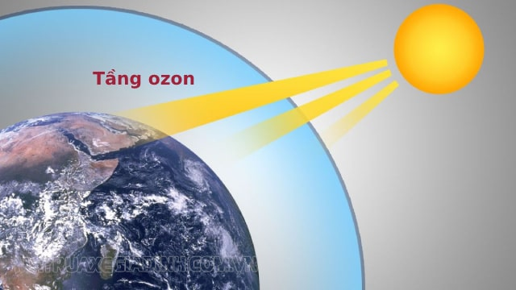
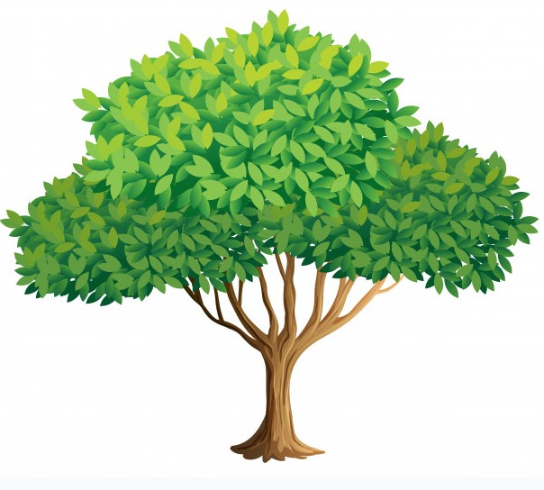
LÁ
Tầng ô-zôn là lá chắn của trái đất.
Lá cây có màu xanh.
Bộ phận của cây, thường mọc ở cành hay thân, thường có hình dẹt, màu lục.
Chỉ những sự vật có hình tấm mảnh nhẹ hoặc giống như hình cái lá.
Notes:
HS chơi trò chơi Truyền điện để tìm các từ ngữ tương ứng với mỗi nghĩa.

Slide 30
Các từ ngữ tương ứng với mỗi nghĩa:
b. Đầu:
– Phần trên cùng của thân thể người, nơi có bộ óc và nhiều giác quan khác: cái đầu, đầu em bé....
– Phần trước nhất hoặc phần trên cùng của một số vật: đầu giường, đầu tàu, đầu máy bay, đầu tủ....
Notes:
HS chơi trò chơi Truyền điện để tìm các từ ngữ tương ứng với mỗi nghĩa.

Slide 31
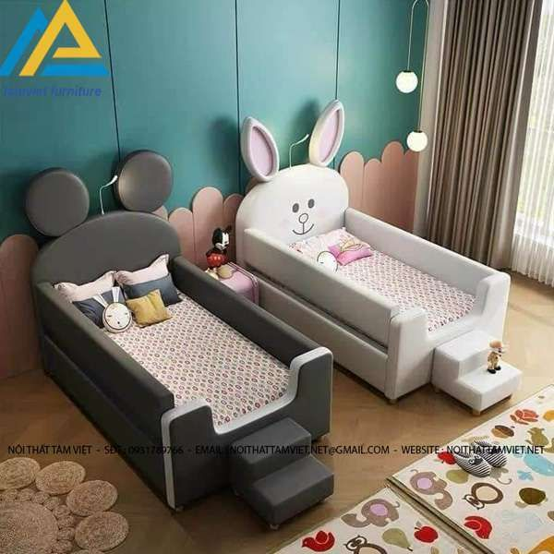
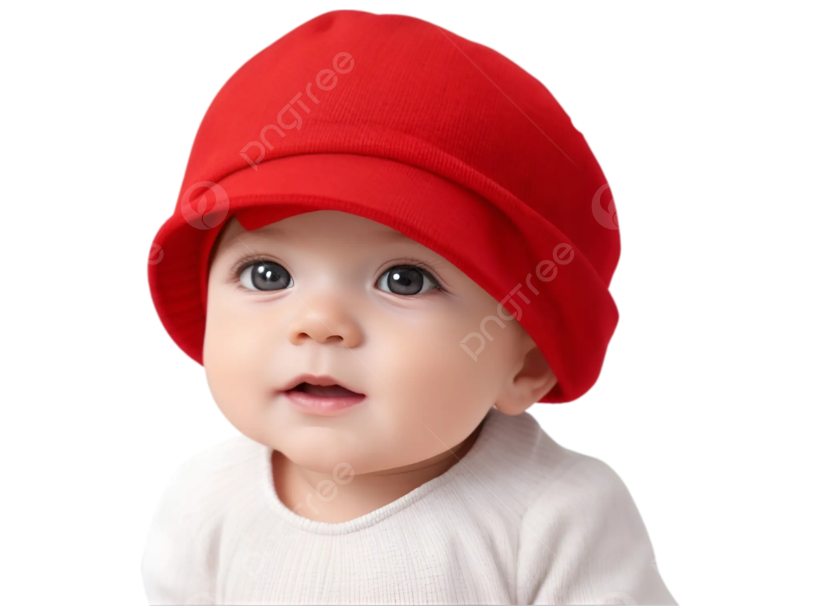
ĐẦU
Trên đầu em bé đội chiếc mũ đỏ xinh xắn.
Đầu giường được trang trí hình chú thỏ ngộ nghĩnh.
Phần trên cùng của thân thể người, nơi có bộ óc và nhiều giác quan khác.
Phần trước nhất hoặc phần trên cùng của một số vật.
Notes:
HS chơi trò chơi Truyền điện để tìm các từ ngữ tương ứng với mỗi nghĩa.

Slide 32
TIẾP SỨC
ĐẶT CÂU

Slide 33
Cùng ngắm nhìn những ly trà sữa do chúng mình chia ra nào!

Slide 34


Slide 35
Điền từ thích hợp vào chỗ chấm
Từ đa nghĩa là từ ……………….. trở lên, trong đó có một... ............. và một hay một số..................
có hai nghĩa
nghĩa gốc
nghĩa chuyển

Slide 36
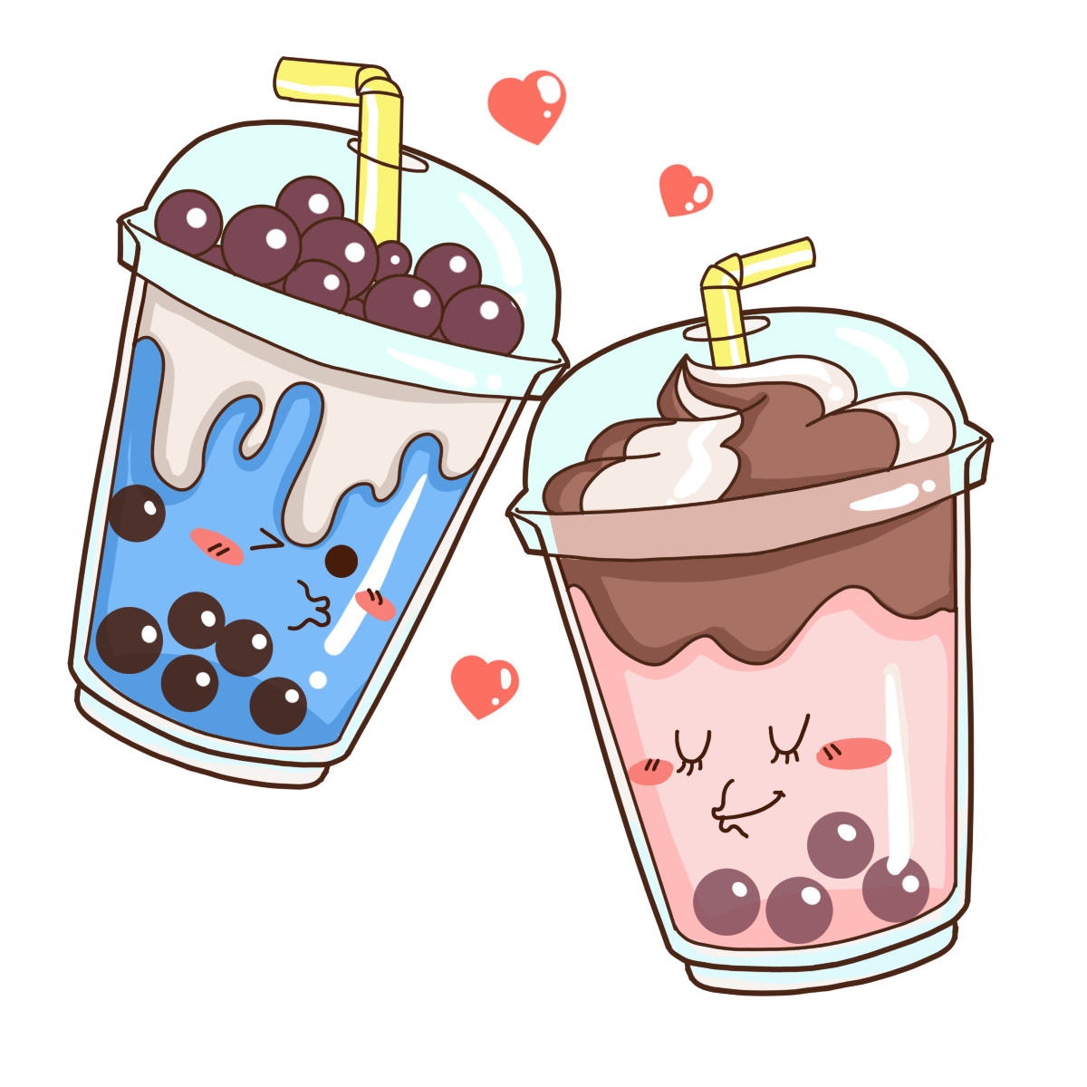


Slide 37
